Slide 1

Миниатюрные цилиндрические конденсаторы, встраиваемые в переходные отверстия
Афанасьев Семён (Б23-В71) 2025

Slide 2
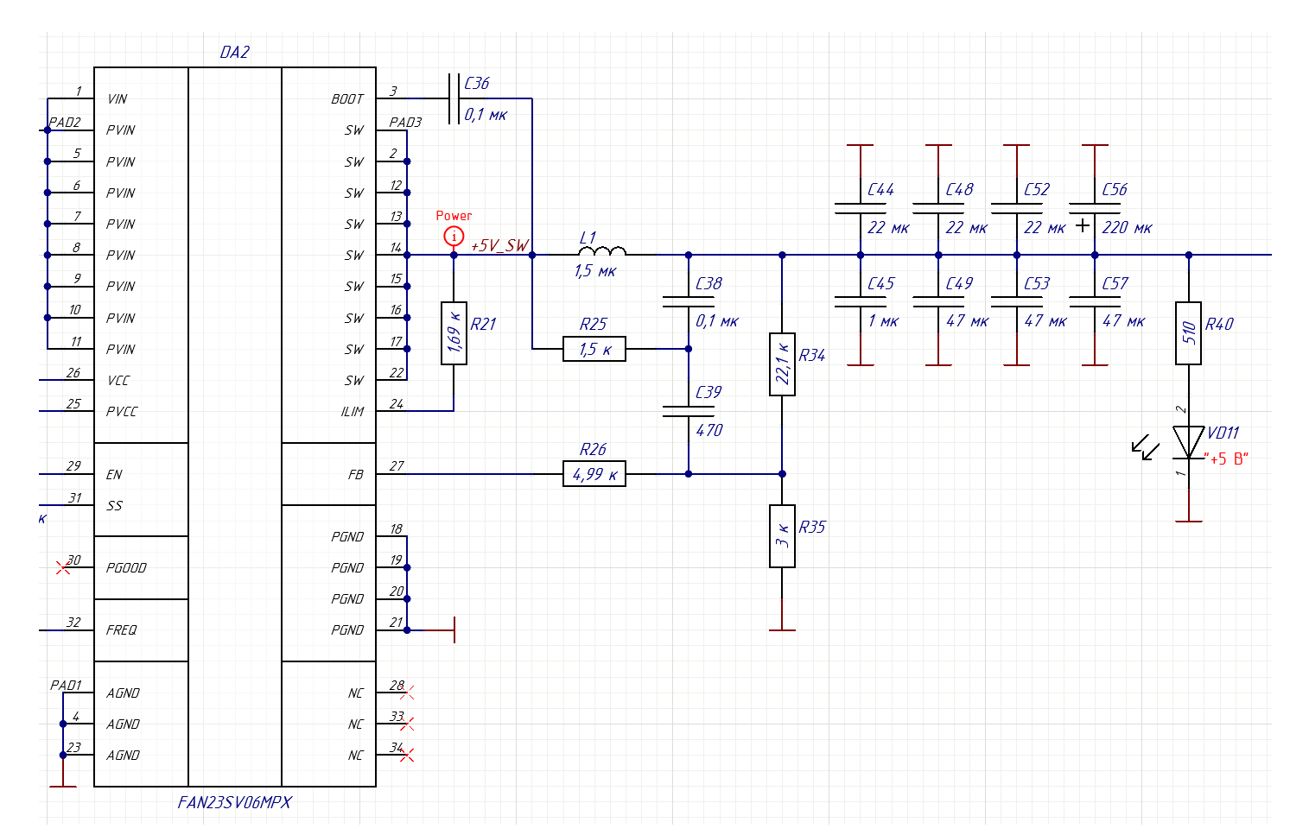
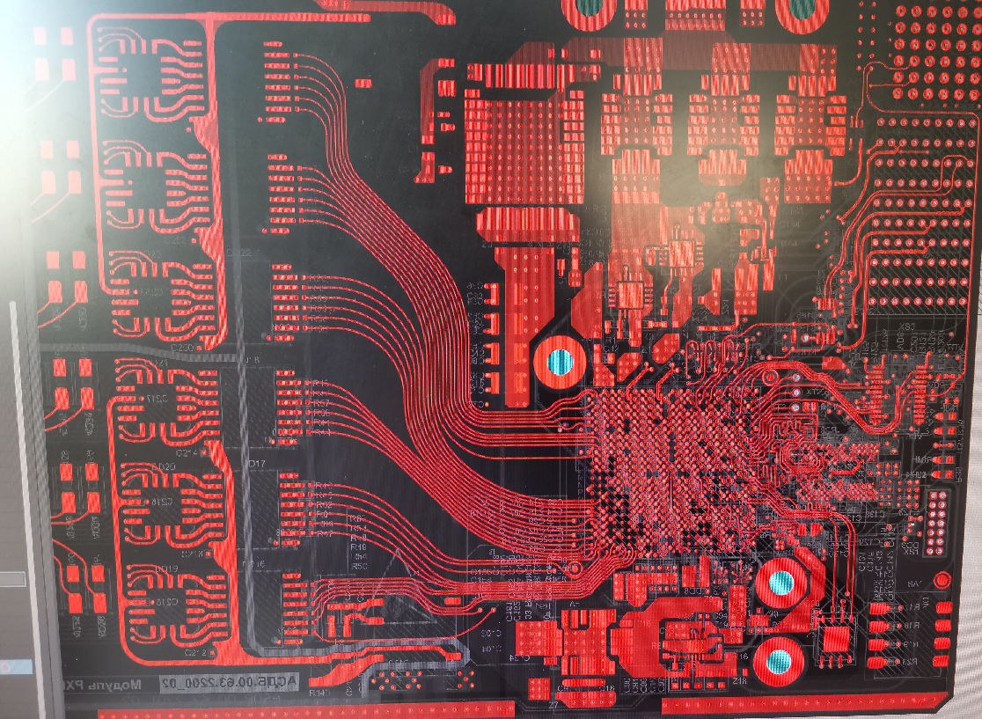

Slide 3
План выступления
Как родилась концепция
Какие даёт преимущества
Расчёт ёмкости прикидочной конструкции
О роли редкоземельных диэлектриков
Возможные недостатки технологии
Оценка рынка
Расчёт бюджета

Slide 4
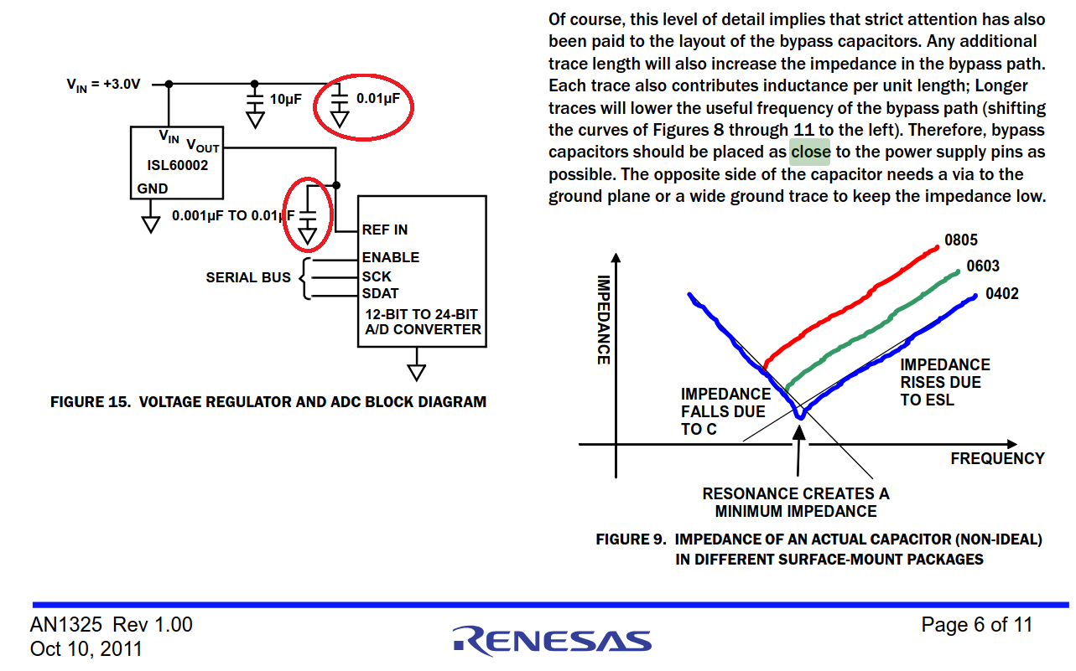
Как родилась концепция
Требование близкого расположения конденсаторов
вблизи силовых входов.
Пример:
Application Note AN1325
от RENESAS, стр.6.

Slide 5
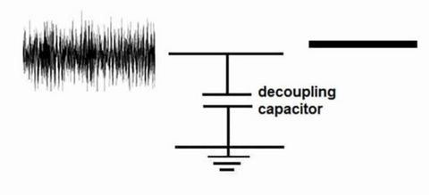
Как родилась концепция
Дорожка на плате вблизи силового входа – это антенна.
Роль развязывающего конденсатора.

Slide 6
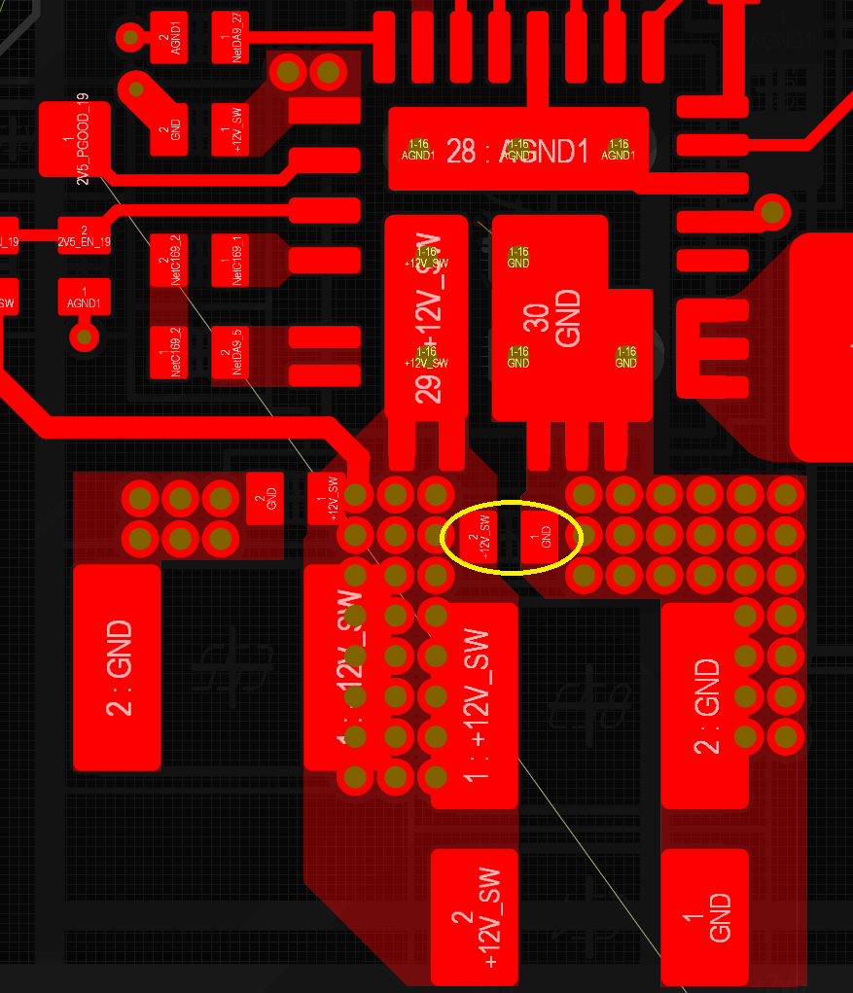
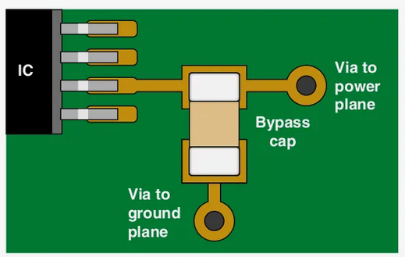
Как родилась концепция
Некоторые корпуса не позволяют удобно
размещать развязывающие конденсаторы.

Slide 7
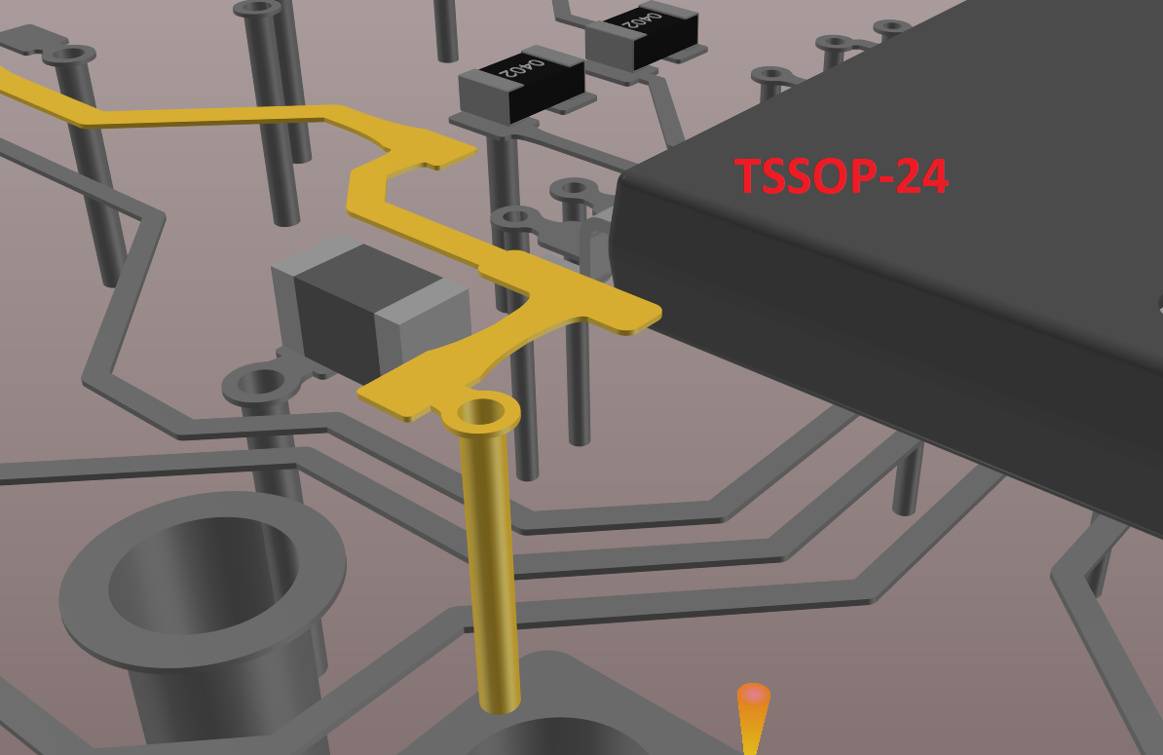
Как родилась концепция
Некоторые корпуса не позволяют удобно
размещать развязывающие конденсаторы.

Slide 8
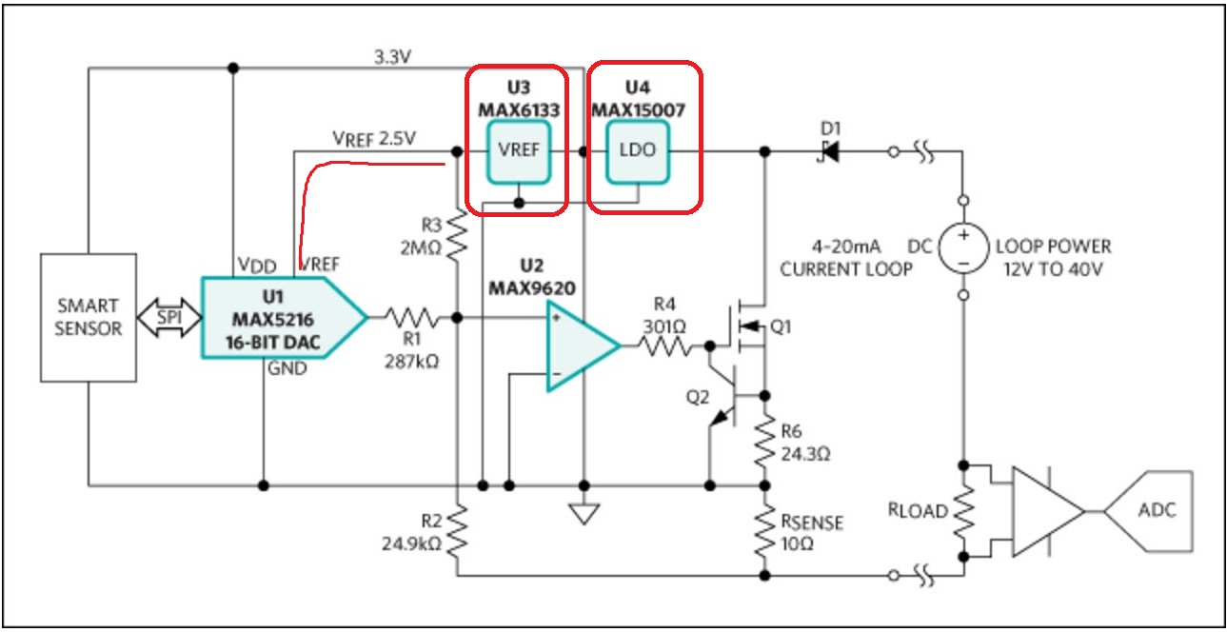
Какие даёт преимущества
Делает входное питание сверхчистым.

Slide 9
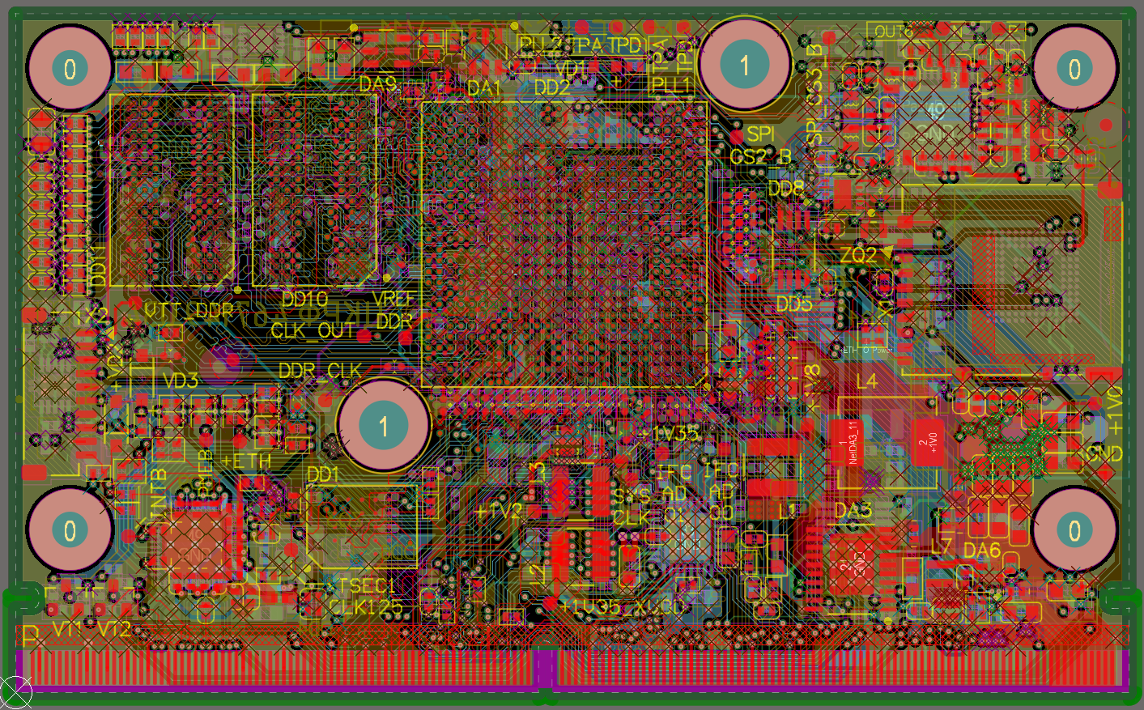
Какие даёт преимущества
Экономия места на плате.

Slide 10
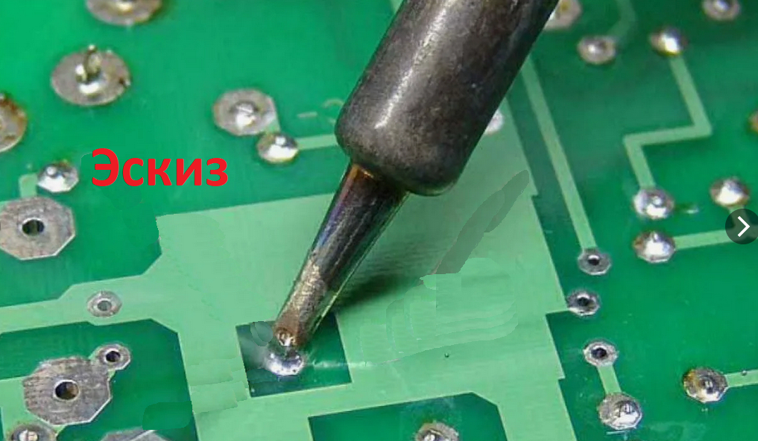
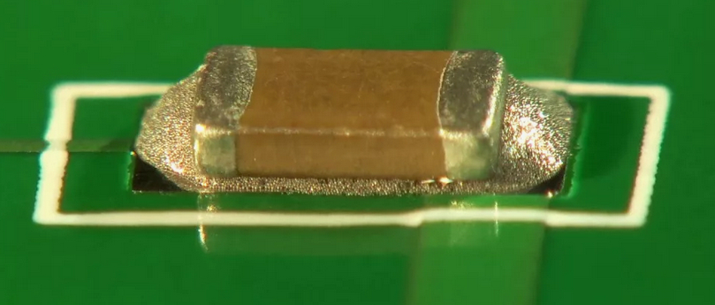
Какие даёт преимущества
Особая фиксирующаяся конструкция предотвращает смыв компонентов 0201 (0,6х0,3 мм) и менее паяльной пастой и облегчает позиционирование.

Slide 11
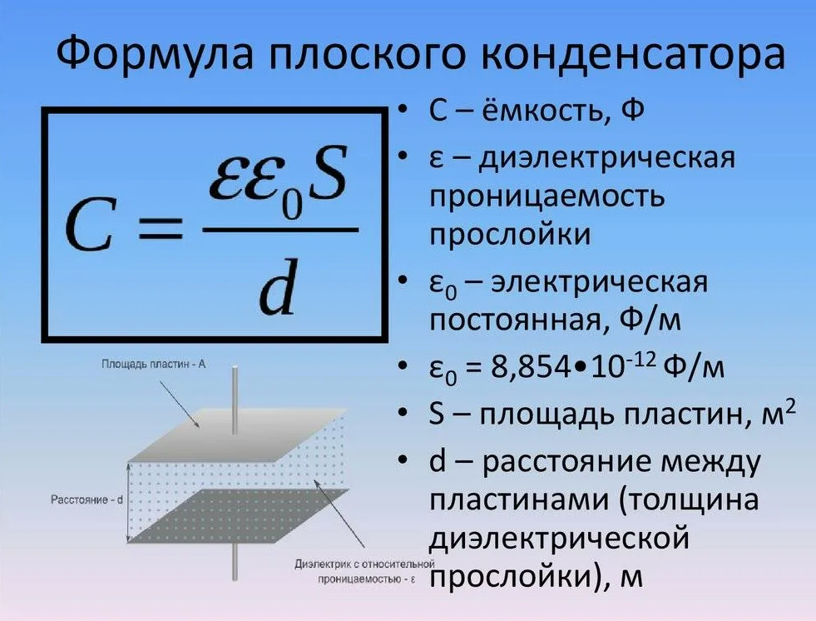
Расчёт ёмкости прикидочной конструкции
Для расчёта развернул цилиндрический конденсатор в плоский
Геометрические размеры:
Толщина платы (высота конденсатора) = 1,5 мм
Диаметр отверстия = 0,3 … 0,6 мм
Количество слоёв = 10
Толщина диэлектрика = 2 мкм

Slide 12
Расчёт ёмкости прикидочной конструкции
Диапазоны возможных ёмкостей
Диаметр отверстия = 0,3 мм |  |  |  | Диаметр отверстия = 0,6 мм
Класс материалов | Диэлектрическая проницаемость | Диапазон ёмкостей |  | Класс материалов | Диэлектрическая проницаемость | Диапазон ёмкостей
Стандартные | 10 – 50 | 0,5 – 5 нФ |  | Стандартные | 10 – 50 | 1 – 6 нФ
Редкоземельные | 200 – 10000 | 10 нФ – 0,5 мкФ |  | Редкоземельные | 200 – 10000 | 25 нФ – 1,25 мкФ

Slide 13
О роли редкоземельных диэлектриков
Тип диэлектрика | Диэлектрическая проницаемость | Россия | Мир | Китай
Спечённая керамика | 10 | + | + | +
Продвинутая керамика, титанат бария | 50 | + | + | +
Модифицированный титанат стронция-бария | 200 | + – | + – | +
Сегнетоэлектрические составы на основе цирконата-титаната свинца PZT | 2000 | – (лабораторные образцы) | + – | +
Передовые материалы, тонкоплёночные структуры | 10 000 | – (теоретические исследования) | + – | + –

Slide 14
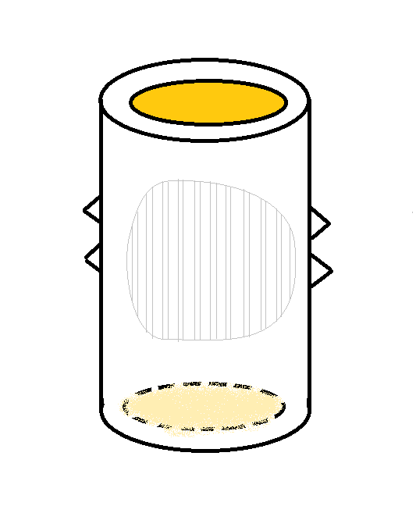
Возможные недостатки технологии
Недостаток широкодоступных редкоземельных материалов
(нужно дружить с Китаем)
Затекание припоя внутрь отверстия
(лечится плотной резьбовой закупоркой по центру)
Механические повреждения при установке
(контроль допусков и посадок монтажных отверстий)

Slide 15
Оценка рынка
Объём рынка электронных компонентов в 2024 году – 356·10⁹ $
Танталовые конденсаторы – 2,64·10⁹ $
Оценка рынка - 10·10⁹ $

Slide 16
Расчёт бюджета
ФОТ (руководитель, технолог, конструктор) – по 100 тысяч х 18 месяцев = 5,4 млн рублей.
Оборудование и материалы (закупка редкоземельных материалов, лабораторное оборудование, производство оснастки, измерительное оборудование) = 3,5 млн рублей.
Операционные расходы (аренда офиса, лаборатории, коммунальные услуги, налоги на ФОТ, юридические услуги, патентные пошлины, командировки, маркетинг, непредвиденные расходы) = 5,7 млн рублей.
Итого сводный бюджет на 18 месяцев = 16-17 млн рублей.

